Slide 1
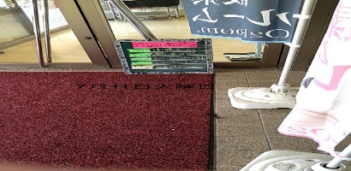
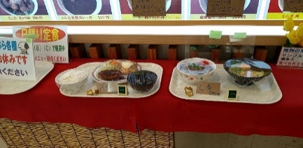
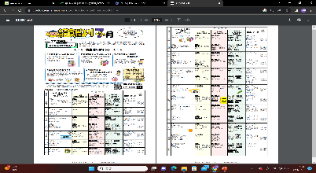
情報工学科
学食の傾向をつかむ
5420050 宮 祥昭 （指導教員：金子邦彦 教授）
 | 背景
近年、食の多様化や健康志向の高まりなどにより、食に対する要望やニーズが複雑・多様になっている。食事は個人によって好みが異なるため、学生食堂の提供メニューは多様性を持ったものである。そして日替わりのメニューもある。そこで、学生食堂の提供メニューにおいて何が多く提供されているのか、また規則性があるのかの分析に興味を持った。このことで、利用者が自分の好みに合わないメニューを避けたり、特定の種類のメニューが提供される日に利用することができるなどの工夫が可能になる。その結果、食生活の改善や満足度の向上につながる。
 | 目的
学生食堂のメニューに対して法則性の発見や傾向の分析を行い、利用者が好みやニーズに合った食事を計画的に選択できるようにしたいと考えている。分析から得られた知見は、適切な改善策の提案にもつながり、利用者の満足度の向上と健康的な食生活の実現に貢献できる。チャットボット（ChatGPT）を活用することで、食堂のメニューデータの素早い処理と関連性のあるパターンの抽出、法則性の発見、傾向の分析が可能かもと期待している。チャットボットの活用が可能なら、データに基づいた客観的な分析により、より確かな結果を得ることを目指す。
 | 取り組み状況
① 調査の方法として、福山大学の食堂の1階と2階で異なるメニューを提供しているため、1階の日替わりメニューと2階の日替わり定食（b定食、c定食）について、記録を取っている。
② ①と別に、福山市の中学校の1か月の献立表[1] を参考にし、そこから得られた練習的な考察も行った。具体的には、お肉に関しては豚肉と鶏肉しか使われていないことや、毎週水曜日はパンが提供されていることが分かった。また、提供されるメニューのカロリー範囲も、基本的に537㎉～790㎉になっていること観察しました。
 | 今後の予定
現在は、福山大学の学生食堂について、まだ1週間分の記録しか得られていませんが、1～2か月間程度データを取得する。ChatGPT の活用を考えたり，データの分析のために教師無し学習という技術があると学んだので、このことについて詳しく調べてみたい。今後、学食のメニュー傾向を明らかにし、より適切な利用や提案に繋げることが目指す。
食堂1階の写真 食堂2階の写真 中学校の1か月の献立表
参考文献
[1] https://www.city.fukuyama.hiroshima.jp/site/kyoiku/42241.html

